Slide 1
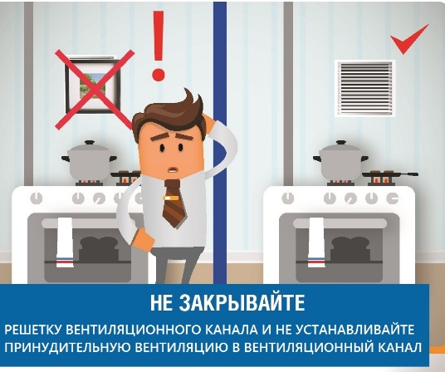
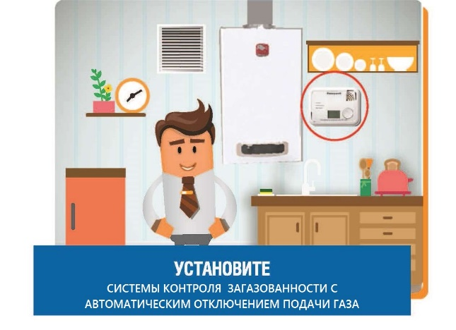
СОБЛЮДАЙТЕ ПРАВИЛА ПОЛЬЗОВАНИЯ ГАЗОМ В БЫТУ
СОБЛЮДАЙТЕ ПРАВИЛА ПОЛЬЗОВАНИЯ ГАЗОМ В БЫТУ

